Slide 1
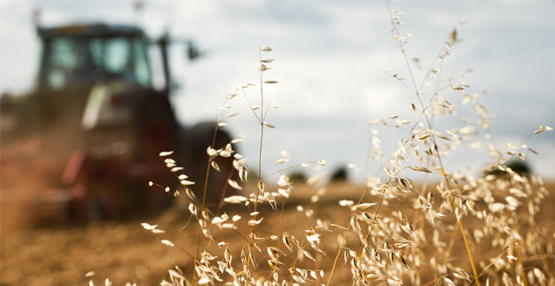
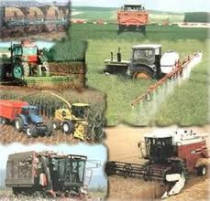
Akdeniz Üniversitesi
Ziraat Fakültesi
Tarım Makinaları ve Teknolojileri Mühendisliği Bölümü
Milli Ekonominin Temeli Ziraattır.
Bölüm | Tarım Makinaları ve Teknolojileri Mühendisliği
Ders Kodu ve Adı | TMB406 Tarım Makinaları Uygulamaları IV TMB408 Tarım Mühendisliği Uygulamaları IV
Ders Saati / AKTS | 2+ 0 / 2
Sınıf / Dönem | 4 / Bahar
Öğretim Elemanı | Öğr. Gör. Adem COMART
Mustafa Kemal ATATÜRK
Bir şeyi öğrenmek için, her şeyden önce onu sevmek gerekir.
GOETHE

Slide 2
Akdeniz Üniversitesi
Ziraat Fakültesi
Tarım Makinaları ve Teknolojileri Mühendisliği Bölümü
Soru 1.
Biçerdöverin iş genişliği 4.50 m, depo kapasitesi 3000 kg ve birim alandan alınan buğday verimi 260 kg/da’ dır. Deponun 2 gidiş-gelişte dolması isteniyorsa parsel boyu kaç metre olmalıdır?
$L_{d}=\frac{\left(1000×Q_{d}\right)}{\left(ÜV×B_{m}×1.1\right)}$
$B_{m}=4.50 m, Q_{d}=3000 kg, ÜV=260 {kg}/{da;}$
$L_{d}$: Deponun dolmasını sağlayan parsel boyu (m),
$Q_{d}$: Depo kapasitesi (ton, kg),
$ÜV$: Ürün verimi $\left({kg}/{m^{2}}, {kg}/{da}\right)$,
$B_{m}$: Makinanın iş genişliği (m),
1.1: Depoda bırakılan %10’luk emniyet payı.
$L_{d}=\frac{\left(1000×3000\right)}{\left(260×4.50×1.1\right)}=2331.00 m$
$L_{d}=\frac{2331.00}{4}=582.75 m$

Slide 3
Akdeniz Üniversitesi
Ziraat Fakültesi
Tarım Makinaları ve Teknolojileri Mühendisliği Bölümü
Soru 2.
Biçerdöver parsel boyu 400 m, iş genişliği 5.2 m, tarla başı dönüş yönteminin iyilik derecesi 2.5, tarla sonunda dönüş çapı 24 m ve ilerleme hızı 5 km/h ile olan çalışma koşullarında uygun parsel genişliği nedir?
$$B_{opt}=\sqrt{k×B_{m}×L_{p}×\sqrt{V_{m}}+16×r_{d}^{2}}$$
$B_{opt}$: Em uygun parsel genişliği (m),
$k$: Tarla başı dönüş yönteminin iyilik derecesine göre alınan katsayı (2.5),
$L_{p}$: Parsel boyı $\left(m\right)$,
$r_{d}$: Tarla sonunda dönüş yarıçapı (m),
$V_{m}$: Makinanın ilerleme hızı (m/s).
$k=2.5, B_{m}=5.20 m, L_{p}=400 m, V_{m}=5 {km}/h=1.39 m/s, r_{d}=\frac{24}{2}=12 m;$
$B_{opt}=\sqrt{2.5×5.2×400×\sqrt{1.39}+16×{12}^{2}}=91.84 m$

Slide 4
Akdeniz Üniversitesi
Ziraat Fakültesi
Tarım Makinaları ve Teknolojileri Mühendisliği Bölümü
Soru 3.
Biçerdöverin iş genişliği 2.70 m, depo kapasitesi 940 kg ve birim alandan alınan buğday verimi 210 kg/da’ dır. Deponun 2 gidiş-gelişte dolması isteniyorsa parsel boyu kaç metre olmalıdır?
$L_{d}=\frac{\left(1000×Q_{d}\right)}{\left(ÜV×B_{m}×1.1\right)}$
$B_{m}=2.70 m, Q_{d}=940 kg, ÜV=210 {kg}/{da;}$
$L_{d}=\frac{\left(1000×940\right)}{\left(210×2.70×1.1\right)}=1507.00 m$
$L_{d}=\frac{1507.00}{4}=376.7m≅377 m$

Slide 5
Akdeniz Üniversitesi
Ziraat Fakültesi
Tarım Makinaları ve Teknolojileri Mühendisliği Bölümü
Soru 4.
Biçerdöver parsel boyu 377 m, iş genişliği 2.7 m, tarla başı dönüş yönteminin iyilik derecesi 2.5, tarla sonunda dönüş yarıçapı 8 m ve ilerleme hızı 1.2 m/s ile olan çalışma koşullarında uygun parsel genişliği nedir?
$$B_{opt}=\sqrt{k×B_{m}×L_{p}×\sqrt{V_{m}}+16×r_{d}^{2}}$$
$k=2.5, B_{m}=2.70 m, L_{p}=377 m, V_{m}=1.20 m/s, r_{d}=8 m;$
$B_{opt}=\sqrt{2.5×2.7×377×\sqrt{1.20}+16×8^{2}}$
$B_{opt}≅62.00 m$

Slide 6
Akdeniz Üniversitesi
Ziraat Fakültesi
Tarım Makinaları ve Teknolojileri Mühendisliği Bölümü
Soru 5.
1200 da lık bir alanda mısır ekimi yapılacaktır. Ekimin 10 günde bitirilmesi isteniyor. İklim ve diğer işletme koşulları dikkate alınırsa, ekim periyodunda günde 4 saat ekim yapılabileceği belirlenmiştir. Mısırın maksimum üretimi için mümkün olduğunca uzun bir yetiştirme devresi gerektirir ve günlük ekim süresi önemlidir. Ekim hızının optimum değeri 8 km/h ve Tekerlek Randımanı (TR) %65, bitki sıra arası mesafesi 75 cm olacağına göre bunun için gerekli ekim makinası boyutu ne olmalıdır?
1. Belirtilen günlerde toplam ekim süresi:
$10 gün×4 h/{gün}=40 h$
2. Saatlik ekim için gerekli alan:
$ETİV=\frac{1200 da}{40 h}=30 {da}/h$
$TTİV=\frac{ETİV}{TR}=\frac{30 {da}/h}{0.65}=46.15 {da}/h$
3. Gerekli makine iş verimi:
$TTİV=B×v$
$46.15=B×8→B=\frac{46.15}{8}=5.76 m$

Slide 7
Akdeniz Üniversitesi
Ziraat Fakültesi
Tarım Makinaları ve Teknolojileri Mühendisliği Bölümü
Soru 6:
Satın alma bedeli 2 000 TL olan bir makinada amortisman yüzdesi oranı 2 ve hizmet yılı 10 yıl ise 1. ve 2. yıl sonundaki makine değeri ne olur?
ÇÖZÜM:
SAB: 2 000 TL
OR: 2
HY: 10 yıl
$${MD}_{1}=2 000×{\left[1−\left(\frac{2}{10}\right)\right]}^{1}$$
$${MD}_{1}=1 600 TL$$
1. Yıl için
1. Yıl sonundaki amortisman; 2 000 – 1 600 = 400 TL
$${MD}_{2}=2 000×{\left[1−\left(\frac{2}{10}\right)\right]}^{2}$$
$${MD}_{2}=1 280 TL$$
2. Yıl için
NOT:
Amortismanda 2 yıl arasındaki makine değeri farklıdır. Bu yöntemle makine değeri hiçbir zaman sıfır olmaz.
2. Yıl sonundaki amortisman; 1 600 – 1 280 = 320 TL

Slide 8
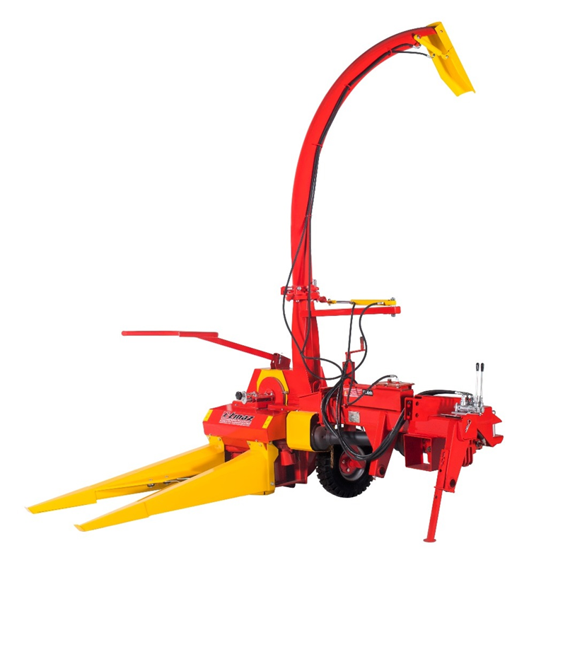
Akdeniz Üniversitesi
Ziraat Fakültesi
Tarım Makinaları ve Teknolojileri Mühendisliği Bölümü
Soru 7.
Tek sıralı bir silaj makinasının ekonomik ömrü 10 yıldır. Hurda değeri, satın alma bedelinin %10’u; amortisman yüzdesi oranı 2, enflasyon oranı %60 ve faiz oranı %70 olduğuna göre silaj makinasının 3 farklı amortisman hesaplama yöntemine göre ilk 4 yıl için amortisman giderlerini ve makinanın o yılki değerlerini bulunuz.

Slide 9
Akdeniz Üniversitesi
Ziraat Fakültesi
Tarım Makinaları ve Teknolojileri Mühendisliği Bölümü
Çözüm 7.
1. Doğrusal Yöntem
$YA=\frac{\left(SAB−HD\right)}{HY}$
$SAB=30 000 TL$
$HD=SAB×\%10$
$HD=30000×0.10=3000 TL$
 |  | Kalan Değer
1. Yıl | 30000 – 2700 | 27300 TL
2. Yıl | 27300 – 2700 | 24600 TL
3. Yıl | 24600 – 2700 | 21900 TL
4. Yıl | 21900 – 2700 | 19200 TL

Slide 10
Akdeniz Üniversitesi
Ziraat Fakültesi
Tarım Makinaları ve Teknolojileri Mühendisliği Bölümü
2. Oransal Yöntem
$$YA=\left(SAB−HD\right)×YO$$
1.Yıl
$YA=\left(30000−3000\right)×\frac{10}{55}=4909.09 TL$
2.Yıl
$YA=\left(30000−3000\right)×\frac{9}{55}=4418.19 TL$
3.Yıl
$YA=\left(30000−3000\right)×\frac{8}{55}=3927.28 TL$
4.Yıl
$YA=\left(30000−3000\right)×\frac{7}{55}=3436.37 TL$
 |  | Kalan Değer
1. Yıl | 30000 – 4909.09 | 25090.91 TL
2. Yıl | 25090.91 – 4418.19 | 20672.72 TL
3. Yıl | 20672.72 – 3927.28 | 16745.44 TL
4. Yıl | 16745.44 – 3436.37 | 13309.07 TL

Slide 11
Akdeniz Üniversitesi
Ziraat Fakültesi
Tarım Makinaları ve Teknolojileri Mühendisliği Bölümü
3. Artık Değer Dengeleme (Azalan Bilanço) Yöntemi
$$MD=SAB×{\left(1−\left(\frac{OR}{HY}\right)\right)}^{y}$$
1.Yıl
${MD}_{1}=30000×{\left(1−\left(\frac{2}{10}\right)\right)}^{1}=24000 TL$
2.Yıl
${MD}_{2}=30000×{\left(1−\left(\frac{2}{10}\right)\right)}^{2}=19200 TL$
3.Yıl
${MD}_{3}=30000×{\left(1−\left(\frac{2}{10}\right)\right)}^{3}=15600 TL$
4.Yıl
${MD}_{4}=30000×{\left(1−\left(\frac{2}{10}\right)\right)}^{4}=12600 TL$
 |  | Kalan Değer
1. Yıl | 30000 – 24000 | 6000 TL
2. Yıl | 24000 – 19200 | 4800 TL
3. Yıl | 19200 – 15600 | 3600 TL
4. Yıl | 15600 – 12600 | 3000 TL

Slide 12
Akdeniz Üniversitesi
Ziraat Fakültesi
Tarım Makinaları ve Teknolojileri Mühendisliği Bölümü
YIL | Amotisman |  |  | Kalan Değerler
 | 1. | 2. | 3. | 1. | 2. | 3.
1 | 2700 | 4909.09 | 6000 | 27300 | 25090.91 | 24000
2 | 2700 | 4418.19 | 4800 | 24600 | 20672.72 | 19200
3 | 2700 | 3927.28 | 3600 | 21900 | 16745.44 | 15600
4 | 2700 | 3436.37 | 3000 | 19200 | 13309.07 | 12600

Slide 13
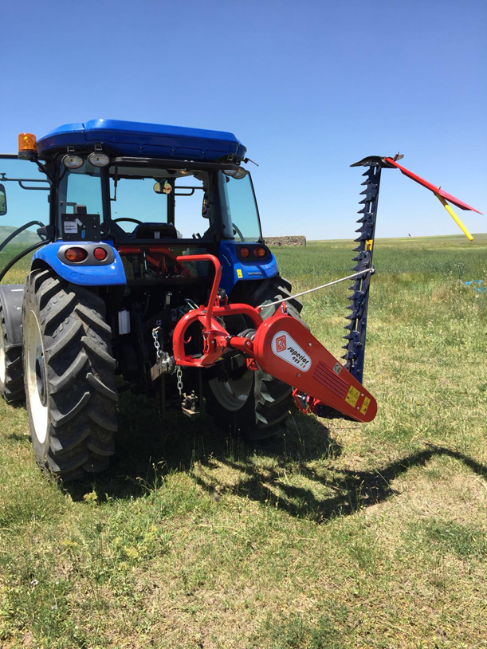
Akdeniz Üniversitesi
Ziraat Fakültesi
Tarım Makinaları ve Teknolojileri Mühendisliği Bölümü
Soru 8.
Bir çayır biçme makinasının ekonomik ömrü 8 yıl, satın alma fiyatı 2200 TL, enflasyon oranı %50, faiz oranı %60, hurda değeri satın alma bedeli (SAB)’nin %10 olduğuna göre makinanın yıllık sabit faktörünü bulunuz.

Slide 14
Akdeniz Üniversitesi
Ziraat Fakültesi
Tarım Makinaları ve Teknolojileri Mühendisliği Bölümü
Çözüm 8.
Not: Bu formülde hurda değeri (HD) = 0.1 olarak alınır.
$$SGF=\left[\frac{\left(1−HD\right)×i×{\left(1+i\right)}^{n}}{{\left(1+i\right)}^{n−1}+\left(HD×i\right)}\right]+0.02$$
$$i=\frac{\left(i_{n}−i_{e}\right)}{\left(1+i_{e}\right)}=\frac{\left(0.6−0.5\right)}{\left(1+0.5\right)}=0.066$$
$$SGF=0.077×2200=169.40 TL$$
$$SGF=\left[\frac{\left(1−0.1\right)×0.066×{\left(1+0.066\right)}^{8}}{{\left(1+0.066\right)}^{8−1}+\left(0.1×0.066\right)}\right]+0.02$$
$SGF=\left(\frac{0.086}{1.506}\right)+0.02=0.077=\%7.7$

Slide 15
Akdeniz Üniversitesi
Ziraat Fakültesi
Tarım Makinaları ve Teknolojileri Mühendisliği Bölümü
Soru 9.
Bir işletmede 180 da alan bulunmaktadır. Bu alanın 100 dekarında buğday, 80 dekarında ise pamuk ekiliyor. Pamukta iki defa, buğdayda 1 defa pulluk kullanılıyor. Pulluğun sabit gider faktörü 0.15, birim uzunluk başına düşen fiyatı 500 TL/m, ilerleme hızı 5 km/h, tarla etkinliği %80, işçi gideri 20 TL/h, traktör sabit gideri 20 TL/h, zamanlılık gideri sıfır olarak alınıyor. Bu işletmede optimum kulaklı pulluk kullanımı nedir?
Çözüm 9.
$$W={\left[10×A×\frac{\left(İG+TSG+ZG\right)}{\left(SGF×f×s×e\right)}\right]}^{1/2}$$
İG =20 TL/h
TSG = 20 TL/h
ZG = 0
SGF = 0.15
f = 500 TL/m
s = 5 km/h
e = %80
$A=100+\left(80×2\right)=260 da=26 ha$
$$W={\left[10×26×\frac{\left(20+20+0\right)}{\left(0.15×500×5×0.8\right)}\right]}^{1/2}$$
$$W={\left[\frac{10400}{300}\right]}^{1/2}={\left(34.67\right)}^{1/2}=5.88 m$$

Slide 16
Akdeniz Üniversitesi
Ziraat Fakültesi
Tarım Makinaları ve Teknolojileri Mühendisliği Bölümü
Soru 10.
Basit Maliyet Karşılaştırılmasıyla İlgili Bir Örnek
20 ha alanda pamuk üretimi yapan bir işletme, el ile yaptırdığı sıra arası çapa işlemini makine ile yaptırmayı planlamaktadır. Bu amaçla 5 sıralı gübreli ara çapa makinası almayı düşünmektedir. Bu makine ile çalışmada efektif iş genişliği 3.5 m, ilerleme hızı 7 km/h ve tarla etkinliği 0.85 alınmaktadır. Çapalama işlemi için yaklaşık 15 günlük bir süre vardır.
Günlük çalışma süresi 10 h olduğu varsayıldığında, el ve makine sisteminin uygunluğunu karşılaştırarak değerlendiriniz.

Slide 17
Akdeniz Üniversitesi
Ziraat Fakültesi
Tarım Makinaları ve Teknolojileri Mühendisliği Bölümü
Veriler;
El çapasında bir işçinin günde 1 da (0.1 ha) alan çapaladığını ve işçi yevmiyesinin (83 TL) 100 TL olduğu bilinmektedir.
Tamir-Bakım Yüzdesi (TBY) = %0.29
Satın Alma Bedeli (SAB) = 720 000 TL
Makinanın Ekonomik Ömrü = 2000 h (12 yıl)
Borç alınan sermayenin faiz oranı = %110
Enflasyon oranı = %85
$Reel faiz=\frac{\left(1.1−0.85\right)}{\left(1+0.85\right)}=\%13.51$
12 yıl sonunda satış değeri = $SAB(720 000)×\%13.51=97 272 TL$

Slide 18
Akdeniz Üniversitesi
Ziraat Fakültesi
Tarım Makinaları ve Teknolojileri Mühendisliği Bölümü
Vergi, Sigorta, Koruma Gideri = $SAB \left(720 000\right)×\%2=14 400 TL/yıl$
Yakıt Tüketimi = 26.2 L/h
Yağ Tüketimi = 0.05237 L/h
Yakıt Fiyatı = 4.05 TL/L
Yağ Fiyatı = 55.00 TL/L
Traktör Sürücüsü = 300.00 TL/h
Efektif tarla kapasitesi = $7{km}/h×3.5×0.85=20.8{da}/h=2.08{ha}/h$

Slide 19
Akdeniz Üniversitesi
Ziraat Fakültesi
Tarım Makinaları ve Teknolojileri Mühendisliği Bölümü
Çözüm 10:
Sabit Giderler
$Amortisman=\frac{\left(720000−72000\right)}{12}=54000 {TL}/{yıl}$
$Faiz=\frac{\left(720000+72000\right)}{2}×0.1351=53499.6 {TL}/{yıl}$
$V, S, K Gideri=720000×0.02=14400 {TL}/{yıl}$
$TSG=54000+53499.6+14400=121899.6 {TL}/{yıl}$
$Birim alan için makina sabit gideri=\frac{121899.6}{20}=6094.98 {TL}/{yıl}$

Slide 20
Akdeniz Üniversitesi
Ziraat Fakültesi
Tarım Makinaları ve Teknolojileri Mühendisliği Bölümü
Değişken Giderler
$Saatlik yakıt gideri=4.05×26.2=106.11 {TL}/h$
$Hektara yakıt gideri=\frac{106.11}{2.08}=51.014 {TL}/{ha}$
$Saatlik yağ gideri=55×0.05237=2.88 {TL}/h$
$Hektara yağ gideri=\frac{2.88}{2.08}=1.38 {TL}/{ha}$
$Yıllık tamir−bakım gideri=720000×0.0029=2088 {TL}/{yıl}$
$Hektara tamir−bakım gideri=\frac{2088}{20}=104.4 {TL}/{ha}$
$İşçilik gideri=\frac{20}{2.08}=9.62 {TL}/{ha}$

Slide 21
Akdeniz Üniversitesi
Ziraat Fakültesi
Tarım Makinaları ve Teknolojileri Mühendisliği Bölümü
$TDG=51.014+1.38+104.4+9.62=166.414 {TL}/{ha}$
$Toplam değişken giderlerin yıllık makina gideri=166.414×20=3328.28 {TL}/{yıl}$
$Toplam İşletme Gideri \left(TİG\right)=TSG+TDG=6094.98+3328.28=9423.26 {TL}/{yıl}$
$TİG=\frac{9423.26}{20}=471.163 {TL}/{ha}$
$El ile yapılan çapalama gideri (1 işçi)=\frac{100 {TL}/{gün}}{0.1 {ha}/{gün}}=1000 {TL}/{ha}$
471.163 < 1000 olduğuna göre makine ile yapılacak çapa işlemi, el ile yapılacak çapa işleminden daha ekonomik olarak görülmektedir.

Slide 22
Akdeniz Üniversitesi
Ziraat Fakültesi
Tarım Makinaları ve Teknolojileri Mühendisliği Bölümü
Eşdeğer Maliyet Karşılaştırması
$$EMA=\frac{\left({SG}_{a}−{SG}_{b}\right)}{\left({DG}_{b}−{DG}_{a}\right)}$$
$EMA$: Eşdeğer Maliyet Analizi (ha)
${SG}_{a}$: A sistemin sabit gideri (TL/yıl)
${SG}_{b}$: B sistemin sabit gideri (TL/yıl)
${DG}_{b}$: B sistemin değişken gideri (TL/yıl)
${DG}_{a}$: A sistemin değişken gideri (TL/yıl)

Slide 23
Akdeniz Üniversitesi
Ziraat Fakültesi
Tarım Makinaları ve Teknolojileri Mühendisliği Bölümü
Bir önceki sorunun eşdeğer maliyet karşılaştırılması;
A sisteminin sabit gideri (makine) = 6094.98 TL/yıl
B sisteminin sabit gideri (el) = 0
A sisteminin değişken gideri (makine) = 166.414 TL/ha
B sisteminin değişken gideri (el) = 1000 TL/ha
$$EMA=\frac{\left(6094.98−0\right)}{\left(1000−166.414\right)}=\frac{6094.98}{833.586}=7.31 ha$$
SONUÇ: 7.31 ha’dan daha büyük alanlar için makine, daha küçük alanlar için el ile çapalama daha uygundur.

